Slide 1
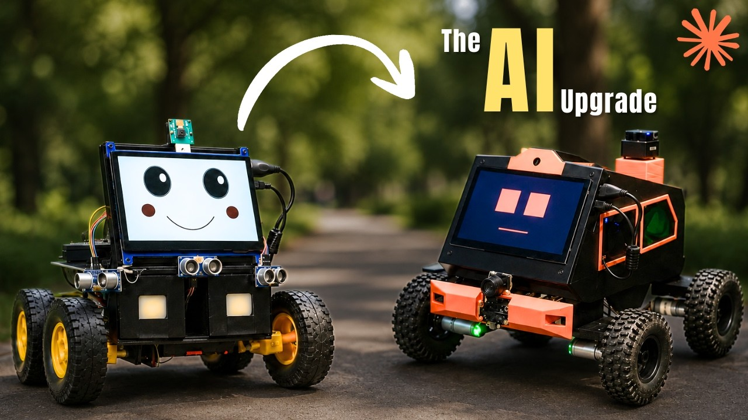
DREAMLABS COLLECTOR
What Happens When You Give Claude a Body? (Code Included)
Tech With Anant 채널의 'What Happens When You Give Claude a Body?' 영상은 Saras 2.0이라는 자율 에이전트 로봇의 개발 과정을 다룹니다. 이 로봇은 Anthropic의 Claude LLM을 '두뇌'로 사용하여 기존의 하드코딩된 명령 대신 스스로 환경을 평가하고 경로를 동적으로 생성합니다. 하드웨어 조립부터 LiDAR 통합, 그리고 LLM 기반의 소프트웨어 스택 구축까지 전반적인 여정을 보여주며, LLM에 물리적 에이전시를 부여했을 때의 가능성과 실제 로봇 공학의 도전 과제를 탐구합니다. 특히 Claude Haiku와 Sonnet 모델의 장단점을 비교하며 실시간 반응성과 복잡한 추론 능력 사이의 균형을 강조합니다. 이 프로젝트는 LLM이 실제 세계에서 자율적으로 행동하는 로봇을 구현하는 데 있어 중요한 진전을 보여줍니다.
CHANNEL
VIDEO ID
Tech With Anant
zrvFgxxDrIU
source: https://www.youtube.com/watch?v=zrvFgxxDrIU | video_id: zrvFgxxDrIU | generated: 2026-07-03T15:42:48Z

Slide 2
Executive Summary
영상 시청 전 빠른 정보 습득을 위한 요약
SUMMARY
Tech With Anant 채널의 'What Happens When You Give Claude a Body?' 영상은 Saras 2.0이라는 자율 에이전트 로봇의 개발 과정을 다룹니다. 이 로봇은 Anthropic의 Claude LLM을 '두뇌'로 사용하여 기존의 하드코딩된 명령 대신 스스로 환경을 평가하고 경로를 동적으로 생성합니다. 하드웨어 조립부터 LiDAR 통합, 그리고 LLM 기반의 소프트웨어 스택 구축까지 전반적인 여정을 보여주며, LLM에 물리적 에이전시를 부여했을 때의 가능성과 실제 로봇 공학의 도전 과제를 탐구합니다. 특히 Claude Haiku와 Sonnet 모델의 장단점을 비교하며 실시간 반응성과 복잡한 추론 능력 사이의 균형을 강조합니다. 이 프로젝트는 LLM이 실제 세계에서 자율적으로 행동하는 로봇을 구현하는 데 있어 중요한 진전을 보여줍니다.
source: https://www.youtube.com/watch?v=zrvFgxxDrIU | video_id: zrvFgxxDrIU | generated: 2026-07-03T15:42:48Z

Slide 3
Video Structure
영상 구성과 논리 흐름
01
00:00 - Intro to Saras 2.0
02
01:16 - The Journey So Far
03
01:59 - Building the Body (Hardware & Assembly)
04
06:58 - Building the Brain (Claude & Software Stack)
05
10:34 - Live Demo (Real-World Test & Recoveries)
06
22:29 - The Gaps
source: https://www.youtube.com/watch?v=zrvFgxxDrIU | video_id: zrvFgxxDrIU | generated: 2026-07-03T15:42:48Z

Slide 4
Key Ideas
정보게시물로 전환할 핵심 아이디어
01
LLM에 물리적 에이전시 부여: Claude와 같은 LLM을 로봇의 '두뇌'로 활용하여 자율적인 의사결정 및 행동을 가능하게 한다.
02
에이전트 AI 접근 방식: 하드코딩된 명령 대신 LLM이 환경을 평가하고 동적으로 행동 계획을 생성하는 방식.
03
하드웨어-소프트웨어 통합: 로봇 본체(하드웨어)와 LLM 기반 제어 시스템(소프트웨어)의 유기적인 결합.
04
LiDAR 기반 환경 인식: 2D LiDAR를 사용하여 장애물을 감지하고 실시간으로 환경 지도를 구축하여 탐색에 활용.
05
지연 시간 vs. 추론 깊이: Claude Haiku(빠른 반응)와 Sonnet(심층 추론) 모델을 비교하며, 로봇의 반응 속도와 복잡한 문제 해결 능력 사이의 트레이드오프를 설명.
06
동적 경로 생성 및 복구: LLM이 실시간으로 환경 변화에 맞춰 경로를 수정하고 예상치 못한 상황에서 스스로 복구하는 능력.
source: https://www.youtube.com/watch?v=zrvFgxxDrIU | video_id: zrvFgxxDrIU | generated: 2026-07-03T15:42:48Z

Slide 5
DreamLabs Application
DreamLabs 내부 적용 관점
01
LLM 기반 자율 에이전트 시스템 설계 및 구현 연구: DreamLabs의 AI 연구에 LLM을 활용한 물리적 에이전트 개발 가능성 탐색.
02
로봇 플랫폼에 LLM 통합 아키텍처 개발: 다양한 로봇 하드웨어에 LLM을 효율적으로 연동하는 소프트웨어 스택 및 API 설계.
03
실시간 센서 데이터(LiDAR 등)와 LLM 연동 기술 고도화: 환경 인식을 위한 센서 데이터를 LLM이 이해하고 활용할 수 있도록 전처리 및 통합하는 기술 개발.
04
다양한 LLM 모델(경량/고성능)의 로봇 제어 적용 및 최적화: DreamLabs의 특정 로봇 작업에 맞는 LLM 모델 선정 및 성능 최적화 방안 연구.
05
'제로 코딩' 또는 로우 코드 로봇 제어 인터페이스 개발 아이디어: 비전문가도 쉽게 로봇을 제어하고 프로그래밍할 수 있는 사용자 친화적 도구 개발에 영감.
06
LLM 기반 로봇의 자율 탐색 및 문제 해결 능력 향상: 복잡한 환경에서 로봇이 스스로 학습하고 적응하며 문제를 해결하는 능력 강화 연구.
source: https://www.youtube.com/watch?v=zrvFgxxDrIU | video_id: zrvFgxxDrIU | generated: 2026-07-03T15:42:48Z

Slide 6
Verification Required
모델 추론/metadata 한계/원본 확인 필요
01
Saras 2.0의 실제 하드웨어 구성 요소 및 조립 상세 과정 (영상 확인 필요).
02
Claude LLM과 로봇 제어 소프트웨어 스택의 구체적인 연동 방식 및 코드 구현 (GitHub 코드 및 영상 확인 필요).
03
LiDAR 데이터 처리 및 LLM 입력으로의 변환 과정의 상세 기술 (영상 및 코드 확인 필요).
04
실제 라이브 데모에서 로봇의 자율 탐색 및 복구 능력의 상세 성능 지표 및 성공률 (영상 확인 필요).
05
Claude Haiku와 Sonnet 모델 사용 시 지연 시간 및 추론 깊이의 정량적 비교 데이터 (영상 확인 필요).
06
'제로 코딩' 소프트웨어 두뇌의 실제 구현 난이도 및 사용자 편의성 (영상 확인 필요).
source: https://www.youtube.com/watch?v=zrvFgxxDrIU | video_id: zrvFgxxDrIU | generated: 2026-07-03T15:42:48Z

Slide 7
Source & Download Metadata
게시물과 문서 산출물 추적 정보
METADATA
Title: What Happens When You Give Claude a Body? (Code Included)
Channel: Tech With Anant
Video ID: zrvFgxxDrIU
Source URL: https://www.youtube.com/watch?v=zrvFgxxDrIU
Playlist ID: PLHwM6idVO2zyqi2IZeDAiP5QBqRXd2Zyh
Generated at: 2026-07-03T15:42:48Z
Source basis: metadata_and_model_inference
source: https://www.youtube.com/watch?v=zrvFgxxDrIU | video_id: zrvFgxxDrIU | generated: 2026-07-03T15:42:48Z

